Slide 1
АВТОМАТИЗИРОВАННЫЕ ИНФОРМАЦИОННЫЕ СИСТЕМЫ
ФИО докладчика
Наименование организации

Slide 2
Понятия информационных систем
Система (system – целое, составленное из частей; греч.) – это совокупность элементов, взаимодействующих друг с другом, образующих определенную целостность, единство.
Архитектура системы – совокупность свойств системы, существенных для пользователя.
Элемент системы – часть системы, имеющая определенное функциональное назначение. Элементы, состоящие из простых взаимосвязанных элементов, часто называют подсистемами.

Slide 3
Понятия информационных систем
Организация системы – внутренняя упорядоченность, согласованность взаимодействия элементов системы, проявляющаяся, в частности, в ограничении разнообразия состояния элементов в рамках системы.
Структура системы – состав, порядок и принципы взаимодействия элементов системы, определяющие основные свойства системы. Если отдельные элементы системы разнесены по разным уровням и характеризуются внутренними связями, то говорят об иерархической структуре системы.

Slide 4
Понятия информационных систем
Информационная система — это взаимосвязанная совокупность средств, методов и персонала, используемых для хранения, обработки и выдачи информации в интересах достижения поставленной цели.

Slide 5
Информационный ресурс
Информационный ресурс – это отдельные документы и отдельные массивы документов, документы и массивы документов в информационных системах (библиотеках, архивах, фондах, банках данных, других видах информационных систем).
***Информационные процессы реализуются с помощью информационных процедур, реализующих тот или иной механизм переработки входной информации в конкретный результат.

Slide 6
Типы информационных процедур
Полностью формализуемые
Неформализуемые информационные процедуры
Плохо формализованные информационные процедуры

Slide 7
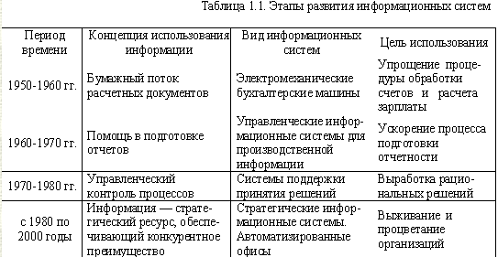
Этапы развития информационных систем

Slide 8
Типы информационных систем
Фактографические
Документированные
накапливают и хранят данные в виде множества экземпляров одного или нескольких типов структурных элементов (информационных объектов). Каждый из таких экземпляров или некоторая их совокупность отражают сведения по какому-либо факту, событию отдельно от всех прочих сведений и фактов.
единичным элементом информации является нерасчлененный на более мелкие элементы документ и информация при вводе (входной документ), как правило, не структурируется, или структурируется в ограниченном виде

Slide 9
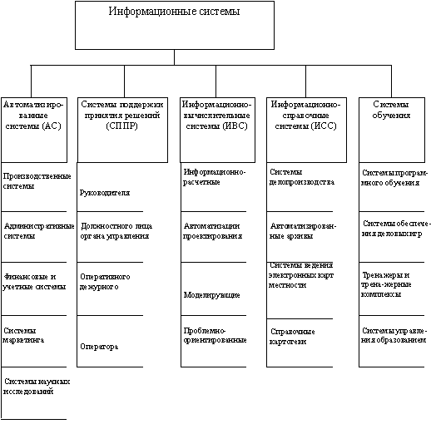
Классификация информационных систем по функциональному признаку

Slide 10
Классификация информационных систем по уровням управления
информационные системы оперативного (операционного) уровня – бухгалтерская, банковских депозитов, обработки заказов, регистрации билетов, выплаты зарплаты;
информационная система специалистов – офисная автоматизация, обработка знаний (включая экспертные системы);
информационные системы тактического уровня (среднее звено) – мониторинг, администрирование, контроль, принятие решений;
стратегические информационные системы – формулирование целей, стратегическое планирование.

Slide 11
Классификация по способу организации
системы на основе архитектуры файл-сервер;
системы на основе архитектуры клиент-сервер;
системы на основе многоуровневой архитектуры;
системы на основе интернет/интранет-технологий.

Slide 12
Классификация автоматизированных информационных систем
производственные системы;
административные системы (человеческих ресурсов);
финансовые и учетные системы;
системы маркетинга.

Slide 13
Информационное обеспечение — совокупность единой системы классификации и кодирования информации, унифицированных систем документации, схем информационных потоков, циркулирующих в организации, а также методология построения баз данных.

Slide 14
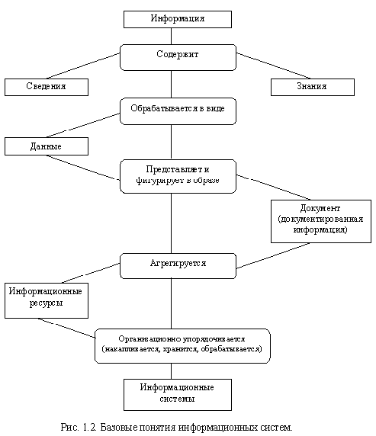
Базовые понятия информационной системы представлены на рис. 1.2.

Slide 15
Техническое обеспечение — комплекс технических средств, предназначенных для работы информационной системы, а также соответствующая документация на эти средства и технологические процессы.

Slide 16
Комплекс технических средств составляют:
компьютеры любых моделей;
устройства сбора, накопления, обработки, передачи и вывода информации;
устройства передачи данных и линий связи;
оргтехника и устройства автоматического съема информации;
эксплуатационные материалы и др.

Slide 17
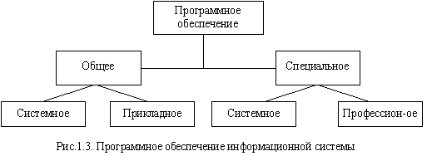
В состав программного обеспечения входят общесистемные и специальные программные продукты, а также техническая документация, рис.1.3.

Slide 18
Спасибо за внимание!

